Slide 1
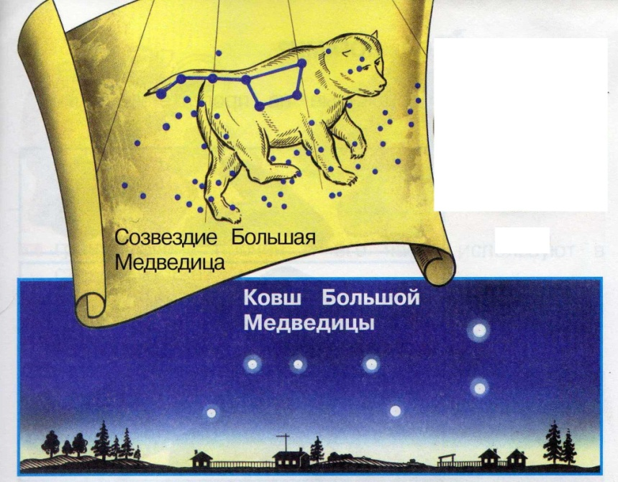

Slide 3
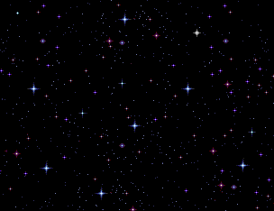

Slide 4
Ребята,
берегите зрение!

Slide 5
Ресурсы
Умка-
http://radikal.ru/F/s005.radikal.ru/i211/1007/82/9c3e2d427c2a.png.html , http://radikal.ru/F/i070.radikal.ru/1004/c6/4f9f64f37fdd.png.html ,
http://multfan.ru/uploads/posts/thumbs/1220019099_main.gif
Ракета –
http://www.vasc.org/images/Rocket.jpg
«Колыбельная медведицы» из мультфильма «Умка» –
http://detkam.e-papa.ru/mp/7/18.htm
Медведица с потомством -
http://basik.ru/images/new_year_drawings/16.jpg
Фон-
http://animo2.ucoz.ru/_ph/53/2/86635796.gif

